Slide 1
EVA
Übersicht
Kontextabgrenzung
Bausteinsicht
Laufzeitsicht

Slide 2
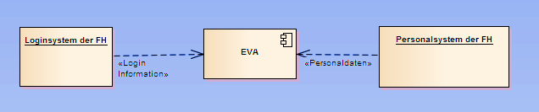
Kontextabgrenzung
Kontextabgrenzung

Slide 3
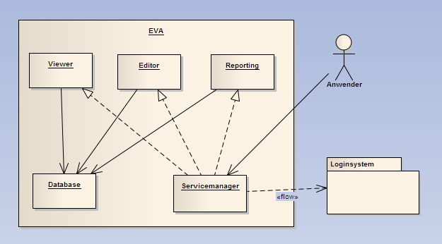
Bausteinsicht
Bausteinsicht

Slide 4
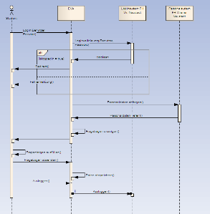
Laufzeitsicht
Laufzeitsicht

